Slide 1
ККС 2025/2026
Викладач: Канцедал Георгій Олегович

Slide 2
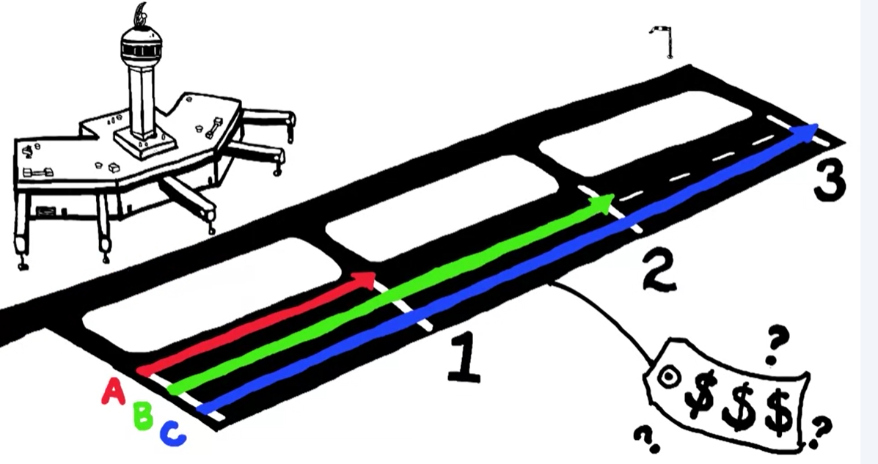
Продовжим розглядати приклади, але тепер з 3 учасниками
Ми починаємо цю лекцію з класичної задачі про трьохсторонні переговори, яка бере свій початок із статті 1973 року авторства С. К. Літтлчайлда та Г. Оуена. Ось як виглядає завдання. Три авіакомпанії планують побудувати спільну злітно-посадкову смугу. Авіакомпанія A використовує одномоторні літаки, які потребують смуги довжиною в одну одиницю. Авіакомпанія B використовує регіональні літаки, яким потрібна смуга удвічі довша. Авіакомпанія C експлуатує комерційні літаки, як-от Boeing 747, і потребує смуги довжиною 3 одиниці. Спільна злітно-посадкова смуга має бути довжиною три одиниці, щоб задовольнити потреби всіх авіакомпаній. Як вони мають розподілити витрати на будівництво?

Slide 3
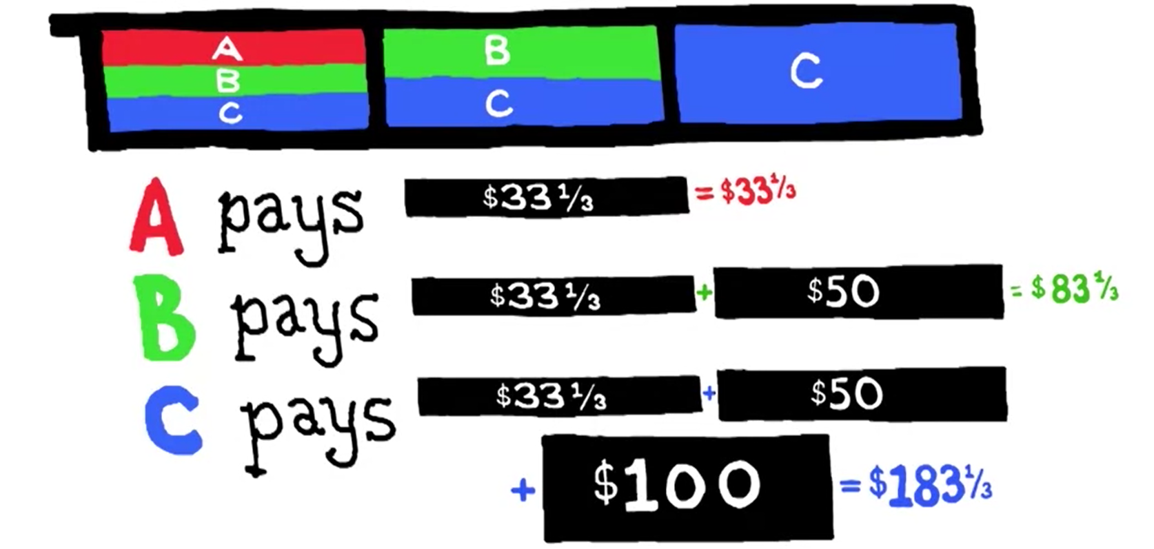
Приклад зі злітно-посадковою смугою
Припустимо, що якби партнери були відсутні, кожна авіакомпанія була б готова заплатити повну вартість смуги, достатньої для її літаків і вартість будівництва однієї одиниці смуги $100.
Літтлчайлд і Оуен пропонують таке рішення. Кожна авіакомпанія має рівномірно розділити витрати на частину смуги, яку вона використовує. Таким чином, авіакомпанії A, B та C ділять вартість першого сегмента смуги на три частини. B і C ділять витрати на другий сегмент порівну, а C оплачує повну вартість третього сегмента. Це означає, що авіакомпанія A платить 33 і одну третю. Авіакомпанія B платить 33 і одну третю плюс 50, тобто 83 і одну третю. А авіакомпанія C платить 33 і одну третю, плюс 50, плюс 100, тобто 183 і одну третю.
Notes:
Припустимо, що якби партнери були відсутні, кожна авіакомпанія була б готова заплатити повну вартість смуги, достатньої для її літаків і вартість будівництва однієї одиниці смуги $100.
Тепер, як трьом сторонам розділити витрати? Літтлчайлд і Оуен пропонують таке рішення. Кожна авіакомпанія має рівномірно розділити витрати на частину смуги, яку вона використовує. Таким чином, авіакомпанії A, B та C ділять вартість першого сегмента смуги на три частини. B і C ділять витрати на другий сегмент порівну, а C оплачує повну вартість третього сегмента. Це означає, що авіакомпанія A платить 33 і одну третю. Авіакомпанія B платить 33 і одну третю плюс 50, тобто 83 і одну третю. А авіакомпанія C платить 33 і одну третю, плюс 50, плюс 100, тобто 183 і одну третю.
Я вважаю це цілком розумним рішенням. Є ще одне рішення, яке також має сенс, і ми обговоримо його пізніше. А зараз я хочу розглянути, як принципи, що лежать в основі цього рішення, застосовуються до більш складних задач.
Однією з особливостей задачі про злітно-посадкову смугу, яка робить її рішення простим, є те, що смуга — це пряма лінія. Потреби авіакомпаній ідеально накладаються одна на одну. Що ж відбувається, коли потреби не настільки добре узгоджені? Розглянемо ситуацію, коли троє друзів хочуть розділити витрати на таксі.

Slide 4
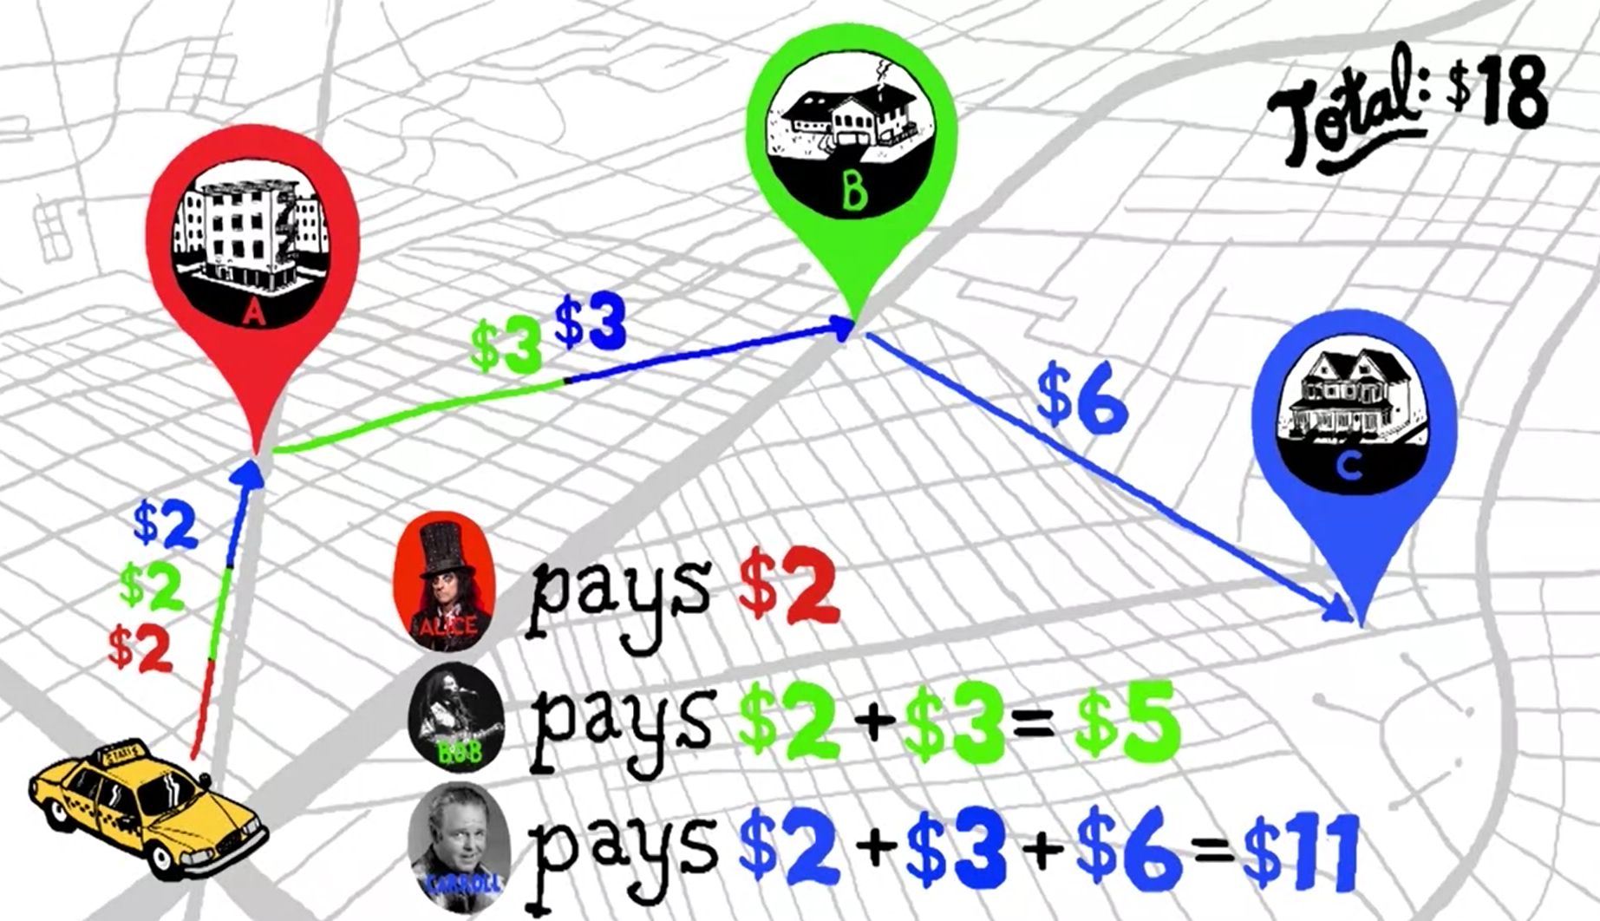
Приклад з таксі
Дім Еліс знаходиться майже по дорозі до будинку Боба, але місце Каррол трохи в стороні.
Кожен сегмент дороги коштує $6. Загальна вартість поїздки становить $18. Якщо ми просто застосуємо рішення задачі про злітно-посадкову смугу, то Еліс платить $2 (третина вартості першого сегмента). Боб платить $2 плюс $3, тобто $5, оскільки він і Каррол ділять вартість другого сегмента навпіл. А Каррол платить $2 плюс $3 плюс $6, тобто $11, оскільки вона оплачує повну вартість останнього сегмента
Це виглядає як чудова угода для Еліс, але не така вже й вигідна для Каррол. Каррол просять платити свою рівну частку за перші два сегменти, навіть попри те, що вони не лежать прямо на її шляху додому і, фактично, збільшують її маршрут. То що ж буде справедливим?

Slide 5
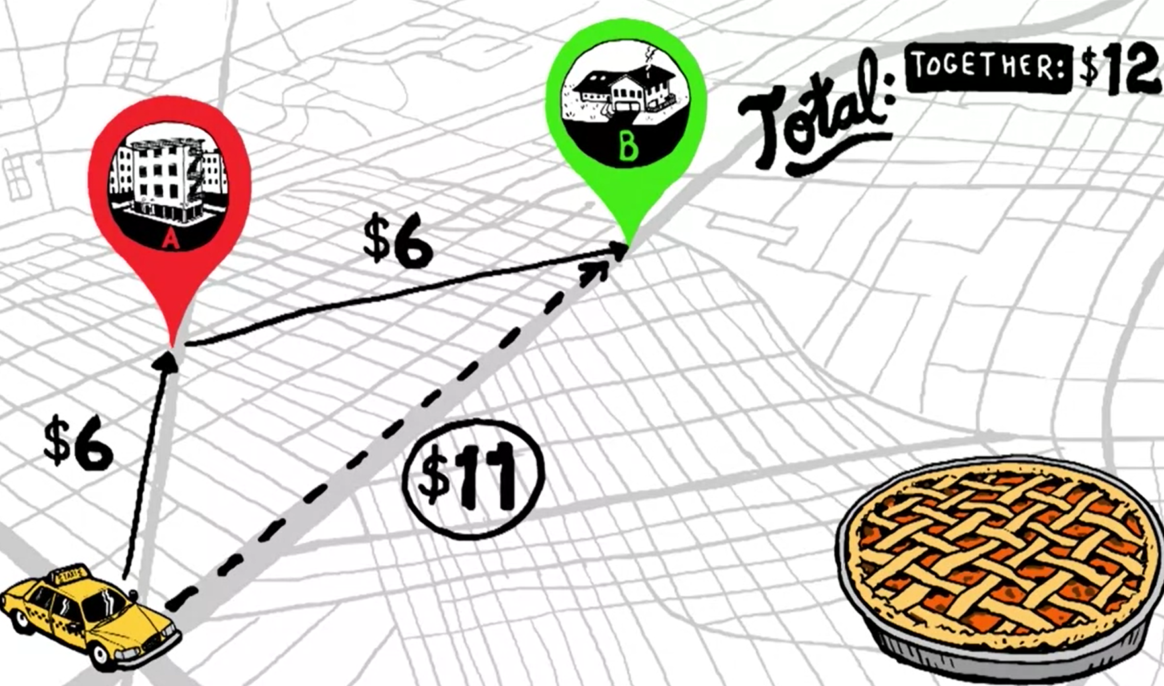
Приклад з таксі
Повернімося до простішого випадку, коли ми маємо тільки Еліс і Боба. Як Еліс і Боб мають розділити витрати на таксі? Згідно з нашою базовою схемою, нам потрібно визначити, що таке «пиріг». Ми знаємо, скільки вони разом витрачають на поїздку. Це $12. Ми знаємо, скільки Еліс витратила б на таксі сама — $6. Але нам ще потрібно знати, скільки коштувала б Бобу поїздка на таксі безпосередньо додому. Скажімо, це було б $11. У цьому випадку, якщо б вони їхали окремо, загальні витрати склали б $17. Але, поділивши таксі, загальна вартість становить лише $12, отже, «пиріг» дорівнює $5. Зазначимо, що ми ігноруємо той факт, що маршрут Боба трохи затримується через цей шлях. Ця затримка зробила б «пиріг» трохи меншим. Але ми не враховуємо її тут для Боба, так само як і пізніше для Каррол.

Slide 6
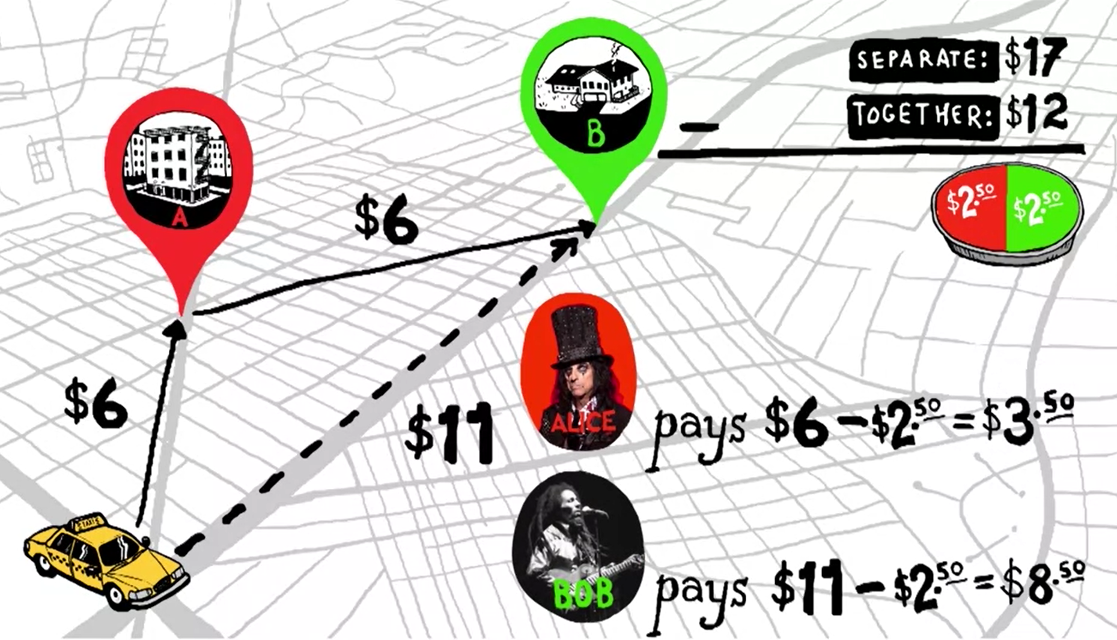
Приклад з таксі
Оскільки "пиріг" дорівнює $5, якщо вони розділять економію, то Еліс заплатить $6 мінус $2,50, що становить $3,50. А Боб заплатить $11 мінус $2,50, тобто $8,50. Є інший спосіб побачити цей розподіл витрат. Еліс і Боб рівномірно ділять витрати на поїздку до будинку Еліс, тобто по $3 кожен. Потім вони могли б зупинитися, і Боб оплатив би наступні $6 самостійно. Проте, об'їзд до будинку Еліс створив додаткові витрати в $1, адже загальна вартість таксі до будинку Боба становить $12, а не $11, як коштував би прямий маршрут. Еліс повинна розділити витрати на об'їзд із Бобом. Таким чином, Еліс платить $3 за дорогу до свого будинку плюс $0,50 за об'їзд, загалом $3,50, а частка Боба знижується до $8,50. Це саме те рішення, яке ми отримали, поділивши "пиріг".
Notes:
Оскільки "пиріг" дорівнює $5, якщо вони розділять економію, то Еліс заплатить $6 мінус $2,50, що становить $3,50. А Боб заплатить $11 мінус $2,50, тобто $8,50. Є інший спосіб побачити цей розподіл витрат. Еліс і Боб рівномірно ділять витрати на поїздку до будинку Еліс, тобто по $3 кожен. Потім вони могли б зупинитися, і Боб оплатив би наступні $6 самостійно. Проте, об'їзд до будинку Еліс створив додаткові витрати в $1, адже загальна вартість таксі до будинку Боба становить $12, а не $11, як коштував би прямий маршрут. Еліс повинна розділити витрати на об'їзд із Бобом. Таким чином, Еліс платить $3 за дорогу до свого будинку плюс $0,50 за об'їзд, загалом $3,50, а частка Боба знижується до $8,50. Це саме те рішення, яке ми отримали, поділивши "пиріг".
Тепер що ми робимо? Повертаємо Каррол у розгляд. Першим кроком є визначення "пирога". Ми маємо з’ясувати, скільки коштувала б поїздка, якби кожен їхав окремо.

Slide 7
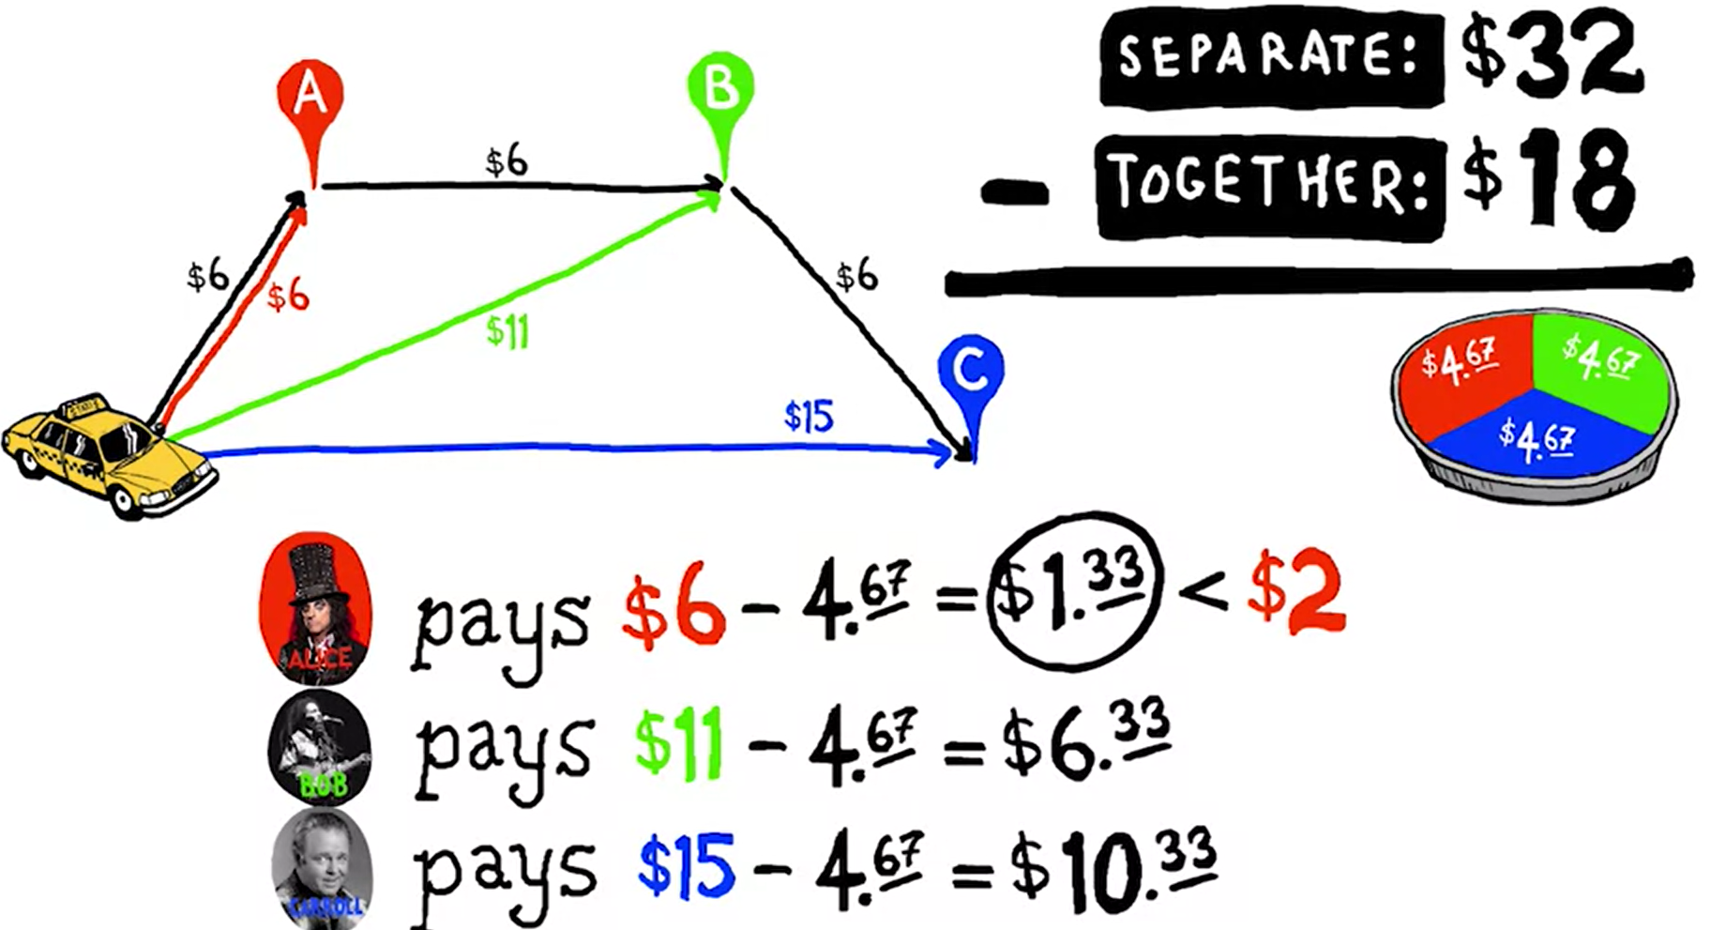
Приклад з таксі
У окремих таксі Еліс витратила б $6, Боб — $11, а Каррол — $15. Загальна вартість склала б 6 + 11 + 15 = $32. Спільна поїздка зменшує загальну вартість до 6 + 6 + 6 = $18, тому економія становить $14. Добре, тепер ми знаємо, що "пиріг" дорівнює $14. Як поділити ці $14 між Еліс, Бобом і Каррол? Знову ж таки, ми ігноруємо додатковий час, який Боб і Каррол проводять у таксі, та пов’язані з цим витрати.
Простий підхід — розділити "пиріг" порівну між трьома. Кожен би зекономив 14/3, тобто $4,67. Це здається простим, але неправильним. У такому випадку Еліс заощаджує $4,67 і платить лише $1,33, що менше за $2.
Notes:
У окремих таксі Еліс витратила б $6, Боб — $11, а Каррол — $15. Загальна вартість склала б 6 + 11 + 15 = $32. Спільна поїздка зменшує загальну вартість до 6 + 6 + 6 = $18, тому економія становить $14. Добре, тепер ми знаємо, що "пиріг" дорівнює $14. Як поділити ці $14 між Еліс, Бобом і Каррол? Знову ж таки, ми ігноруємо додатковий час, який Боб і Каррол проводять у таксі, та пов’язані з цим витрати.
Простий підхід — розділити "пиріг" порівну між трьома. Кожен би зекономив 14/3, тобто $4,67. Це здається простим, але неправильним. У такому випадку Еліс заощаджує $4,67 і платить лише $1,33, що менше за $2. Але я думаю, що Еліс має платити більше $2. $2 — це те, що Еліс має заплатити, якщо троє рівномірно ділять перший сегмент поїздки. Проте Еліс має платити більше, оскільки її будинок не повністю лежить на шляху до інших двох. Відповідно, Еліс частково відповідальна за об'їзд. Але наскільки?

Slide 8
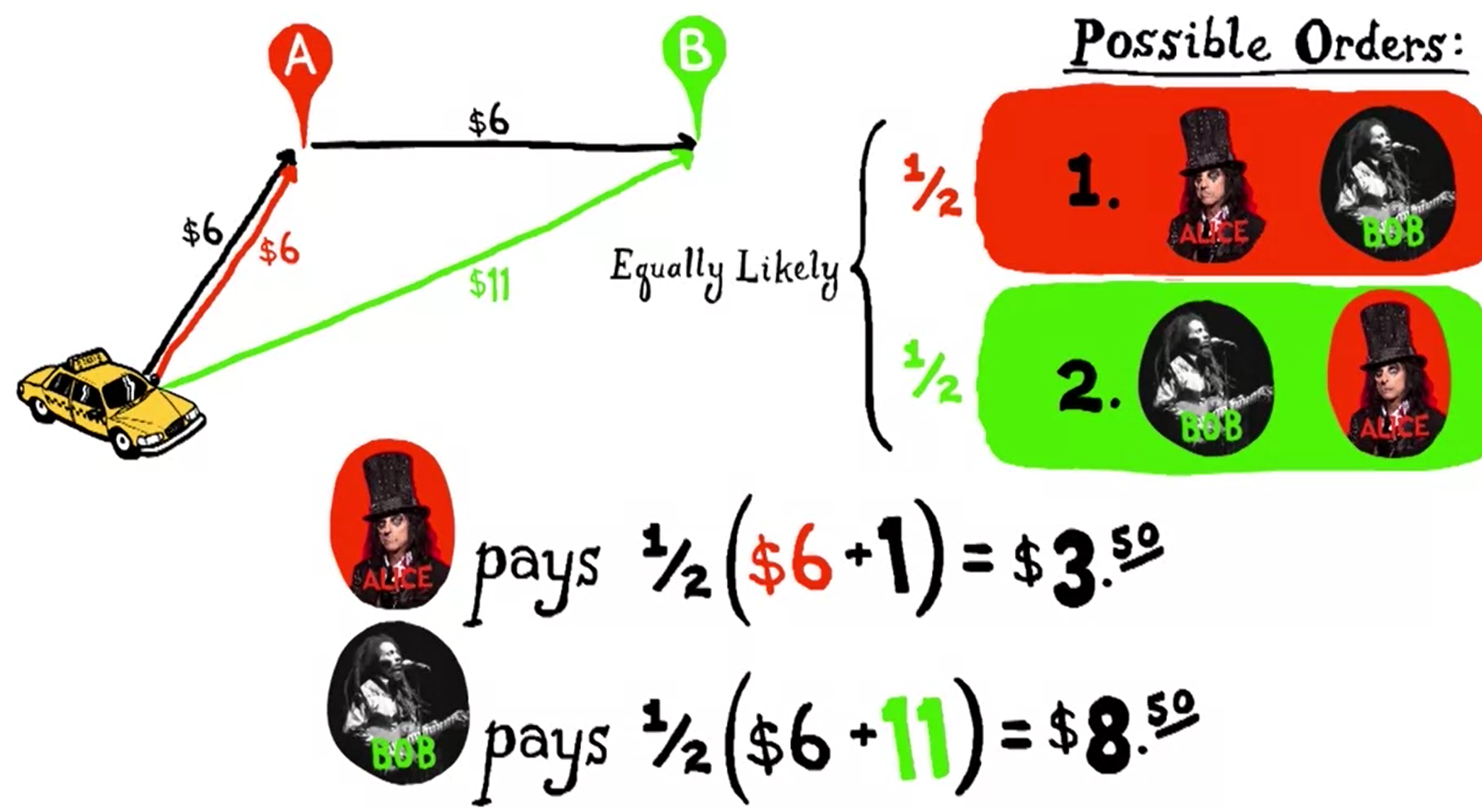
Приклад з таксі
Один із цікавих розв’язків запропонував Ллойд Шеплі, який отримав Нобелівську премію з економіки у 2012 році.
У рішенні Шеплі кожен пасажир отримує ту частку "пирога", яка виникає завдяки його приєднанню до групи. Пояснимо цю ідею, повернувшись до випадку лише з Еліс і Бобом. Є два можливих порядки: Еліс потім Боб, або Боб потім Еліс. У випадку порядку "Еліс-Боб" Еліс оплачує повну вартість у $6 за поїздку до її будинку, а Боб сплачує додаткові $6 за поїздку до його будинку. У випадку порядку "Боб-Еліс" Боб оплачує повну вартість у $11 за поїздку додому, а Еліс платить лише $1. Адже загальна вартість становить $12.
Notes:
Один із цікавих розв’язків запропонував Ллойд Шеплі, який отримав Нобелівську премію з економіки у 2012 році. Уявімо, що троє пасажирів сідають у таксі в випадковому порядку. Це означає, що ймовірність того, що Еліс сідає першою, за нею Боб і Каррол, така ж, як і те, що першою сідає Боб, за ним Каррол, а потім Еліс.
У рішенні Шеплі кожен пасажир отримує ту частку "пирога", яка виникає завдяки його приєднанню до групи. Пояснимо цю ідею, повернувшись до випадку лише з Еліс і Бобом. Є два можливих порядки: Еліс потім Боб, або Боб потім Еліс. У випадку порядку "Еліс-Боб" Еліс оплачує повну вартість у $6 за поїздку до її будинку, а Боб сплачує додаткові $6 за поїздку до його будинку. У випадку порядку "Боб-Еліс" Боб оплачує повну вартість у $11 за поїздку додому, а Еліс платить лише $1. Адже загальна вартість становить $12.
І хоча це здається несправедливим для Боба, пам’ятайте, що у випадку порядку "Еліс-Боб" всі заощадження дістаються Бобу. Оскільки обидва порядки рівноймовірні, можна сказати, що Еліс платить половину від (6 + 1), тобто $3,50, а Боб платить половину від (6 + 11), тобто $8,50.
Це ті самі числа, які ми отримали, ділячи "пиріг", і це не випадковість. Все, що ми робимо, це віддаємо весь "пиріг" кожній із двох сторін із 50% ймовірністю, а потім беремо середнє значення. У результаті ми отримуємо ті самі числа.

Slide 9
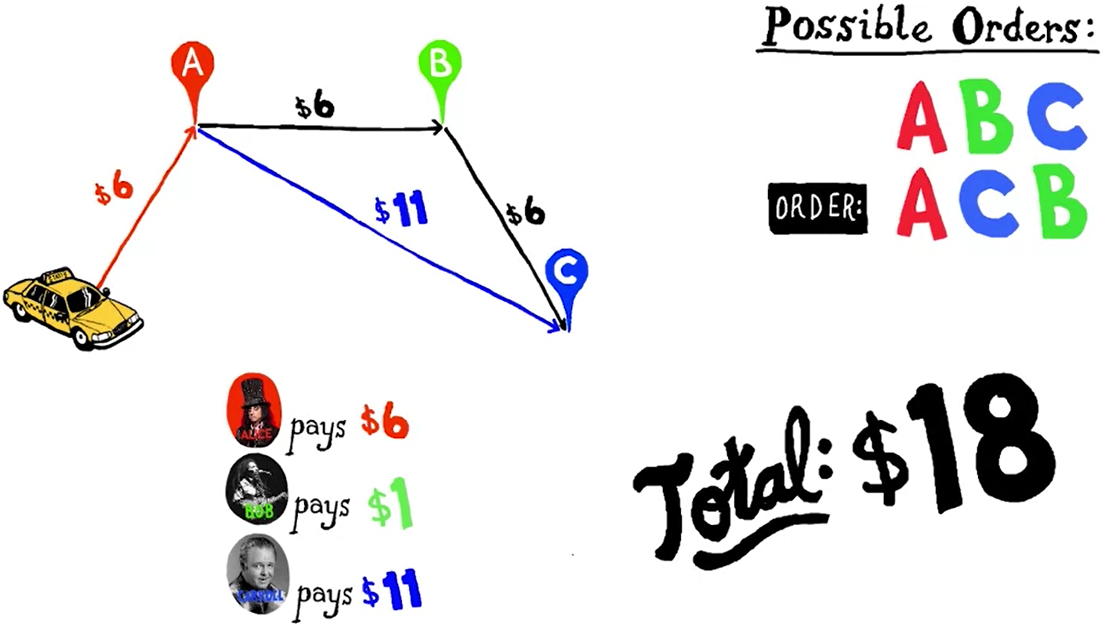
Приклад з таксі
Якщо порядок посадки в таксі — ABC, тоді Еліс, Боб і Каррол кожен платять $6. А що, якщо порядок — ACB?
Еліс все ще платить $6. Що стосується Каррол, тут бракує інформації про те, скільки коштуватиме поїздка від будинку Еліс до будинку Каррола. Припустимо, ця сума становить $11. Тоді Каррол платить $11, що є вартістю поїздки від будинку Еліс до свого дому. Скільки платить Боб? Загальна вартість таксі становить $18, а Еліс і Каррол вже заплатили $17. Тож Боб легко відбувається, сплативши лише $1.
Notes:
Тепер ми нарешті готові застосувати цю логіку до випадку з трьома людьми. Якщо порядок посадки в таксі — ABC, тоді Еліс, Боб і Каррол кожен платять $6. А що, якщо порядок — ACB?
Еліс все ще платить $6. Що стосується Каррол, тут бракує інформації про те, скільки коштуватиме поїздка від будинку Еліс до будинку Каррола. Припустимо, ця сума становить $11. Тоді Каррол платить $11, що є вартістю поїздки від будинку Еліс до свого дому. Скільки платить Боб? Загальна вартість таксі становить $18, а Еліс і Каррол вже заплатили $17. Тож Боб легко відбувається, сплативши лише $1.
Тут є ключове спостереження: навіть якщо порядок посадки — ACB, водій таксі не висаджуватиме пасажирів у цьому порядку. Висадити Боба після Каррол коштує на $5 більше.
ABC — це найдешевший маршрут для доставки всіх трьох додому. Те, що Боб приєднується до таксі Еліс і Каррол, означає лише зупинку на півдорозі.

Slide 10
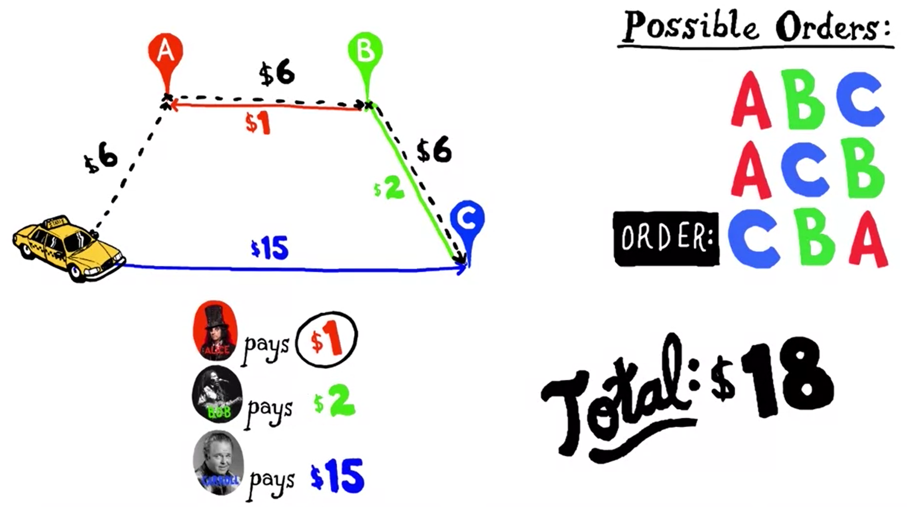
Приклад з таксі
Розглянемо ще один приклад. Припустимо, порядок — CBA.
Оскільки Каррол сідає в таксі першим, він платить $15, стільки ж, скільки заплатив би самостійно. Далі приєднується Боб. Найдешевший спосіб довезти Боба і Каррол додому — це спочатку зупинитися у Боба, а потім їхати до будинку Каррол. Це коштує $11 + $6 = $17.
Оскільки Каррол вже вніс $15, Бобу залишається заплатити лише $2.

Slide 11
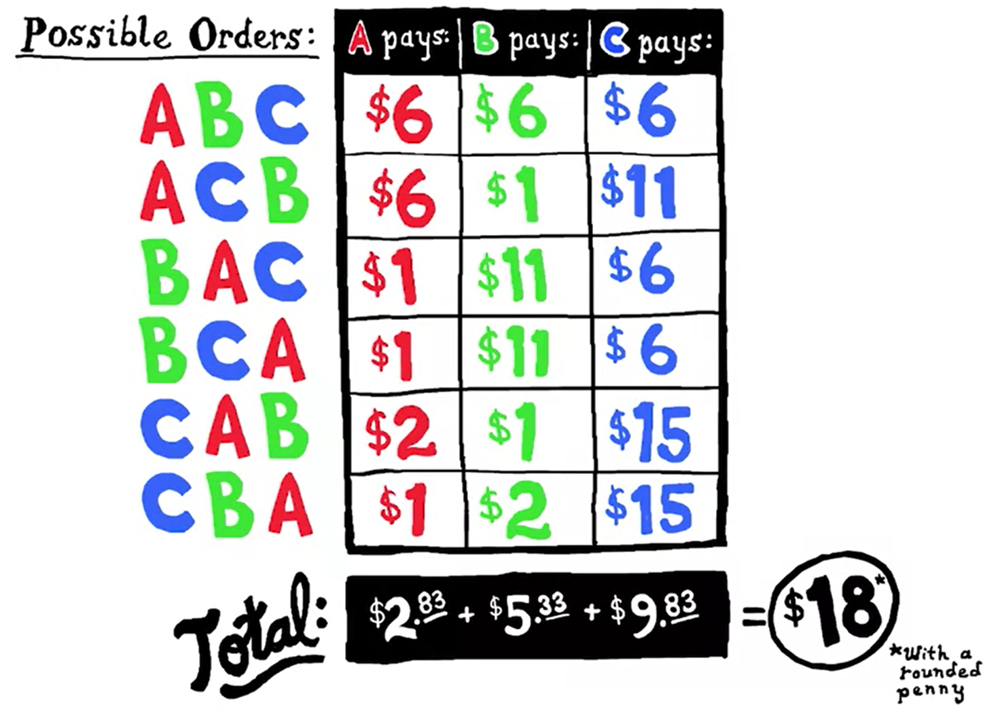
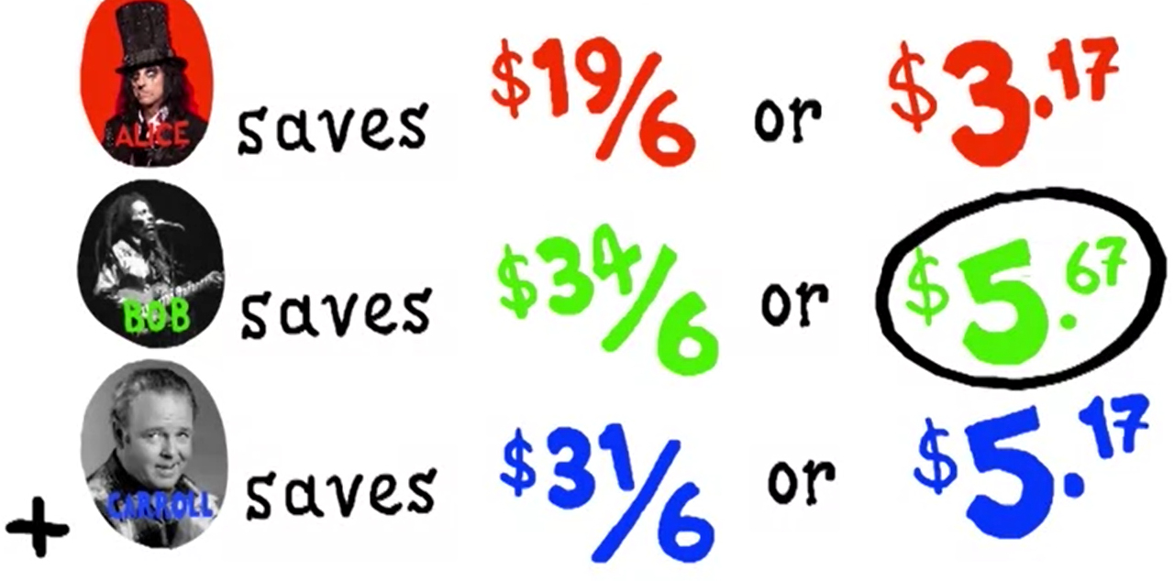
Приклад з таксі
У таблиці платежі зведені так: людина, яка сідає першою, платить свою повну вартість. Потім друга людина додає решту суми, необхідної для того, щоб доставити їх обох додому якомога дешевше. А остання людина покриває решту $18, щоб усі троє дісталися додому.
Якщо взяти середнє значення по всіх шести порядках, то Еліс платить $2,83. Боб платить $5,33, а Керрол платить $9,83.
Якщо думати про це у вигляді "пирога", то Еліс економить $3,17, Боб – $5,67, а Керрол – $5,17. Зверніть увагу, що Боб економить більше, ніж Еліс чи Керрол. Це тому, що додавання Боба до таксі створює найбільший "пиріг".
Notes:
Нам потрібно розрахувати, скільки кожен платить у кожному з шести можливих порядків: ABC, ACB, BAC, BCA, CAB і CBA.
У таблиці я зводжу платежі так: людина, яка сідає першою, платить свою повну вартість. Потім друга людина додає решту суми, необхідної для того, щоб доставити їх обох додому якомога дешевше. А остання людина покриває решту $18, щоб усі троє дісталися додому.
Якщо взяти середнє значення по всіх шести порядках, то Еліс платить $2,83. Боб платить $5,33, а Керрол платить $9,83.
Якщо думати про це у вигляді "пирога", то Еліс економить $3,17, Боб – $5,67, а Керрол – $5,17. Зверніть увагу, що Боб економить більше, ніж Еліс чи Керрол. Це тому, що додавання Боба до таксі створює найбільший "пиріг".
Коли в переговорах беруть участь лише двоє осіб, необхідно, щоб обидві дійшли до угоди, і тому їх слід розглядати рівноцінно і поділити пиріг 50 на 50. Однак коли в переговорах беруть участь троє або більше людей, відсутність угоди не означає, що кожна особа повинна йти своїм шляхом. Вони можуть досягти угоди двоє. І оскільки ці двосторонні угоди мають різні рівні привабливості, навіть тристоронній розподіл пирога більше не є справедливим. Щоб знайти щось справедливе, ми можемо звернутися до вартості Шеплі. Вартість Шеплі має багато переваг. Як я згадував раніше, вона дає кожній особі, яка приєднується до групи, всю частину пирога, яку ця особа створює. І ми робимо розподіл справедливим, дозволяючи людям приєднуватися у випадковому порядку.

Slide 12
Продовжим, але погляд з іншого боку
Щоб пояснити, як працює Нуклеолус, давайте візьмемо трохи іншу версію проблеми з злітно-посадковою смугою. У нас буде три авіакомпанії, як і раніше.
А потребує злітно-посадкову смугу довжиною 12
B потребує злітно-посадкову смугу довжиною 24
C потребує злітно-посадкову смугу довжиною 24
За підходом вартості Шеплі ми б сказали, що три авіакомпанії поділять витрати на першу частину смуги між собою, а потім B та C, як єдині користувачі наступної половини довжини, поділять ці витрати порівну. Таким чином,
А платить 4
B платить 4 + 6 = 10
C платить 4 + 6 = 10
Notes:
Вартість Шеплі, хоч має багато бажаних властивостей, але це не єдиний справедливий спосіб поділити пиріг. Тут я поясню ще один підхід, який називається Нуклеолус (як найбільша структура всередині ядра клітини), який був розроблений Девідом Шмейдлером у 1969 році.
Щоб пояснити, як працює Нуклеолус, давайте візьмемо трохи іншу версію проблеми з злітно-посадковою смугою. У нас буде три авіакомпанії, як і раніше.
А потребує злітно-посадкову смугу довжиною 12
B потребує злітно-посадкову смугу довжиною 24
C потребує злітно-посадкову смугу довжиною 24
За підходом вартості Шеплі ми б сказали, що три авіакомпанії поділять витрати на першу частину смуги між собою, а потім B та C, як єдині користувачі наступної половини довжини, поділять ці витрати порівну. Таким чином,
А платить 4
B платить 4 + 6 = 10
C платить 4 + 6 = 10

Slide 13
Нуклеолус
Те, що робить Нуклеолус, це знаходить поділ, який максимізує найменший виграш. І коли це зроблено, він максимізує наступний найменший виграш, не знижуючи найменший виграш. Не завжди можна зробити всі виграші рівними, і коли це неможливо, Нуклеолус наближається до рівності як можна ближче.
За поділом Шеплі, коли А приєднується до (B, C), А виграє 8, а (B, C) лише 4. Щоб рівно розподілити виграш, А повинна заплатити 6. Отже, рішення Нуклеолуса таке:
А платить 6
B платить 9
C платить 9
Notes:
Перед тим, як перейти до Нуклеолуса, давайте визначимо кілька властивостей, якими повинно відповідати будь-яке справедливе рішення.
Для початку, оскільки А використовує менше смуги, ніж B або C, сума, яку А платить, не повинна перевищувати ту, що платять B чи C.
З цього випливає, що B та C повинні платити однакову суму, оскільки B використовує не більше, ніж C, а C — не більше, ніж B.
Комбінуючи ці дві властивості, ми можемо зробити висновок, що найбільша сума, яку А може заплатити, — це 6. Оскільки B і C повинні платити не менше, ніж A, коли А платить 6, то і B, і C також повинні заплатити 6, і разом це покриває повну вартість злітно-посадкової смуги.
Джон Роулз стверджував, що суспільство повинно працювати над максимізацією добробуту своїх найбільш незабезпечених членів.
Те, що робить Нуклеолус, це знаходить поділ, який максимізує найменший виграш. І коли це зроблено, він максимізує наступний найменший виграш, не знижуючи найменший виграш. Не завжди можна зробити всі виграші рівними, і коли це неможливо, Нуклеолус наближається до рівності як можна ближче.
За поділом Шеплі, коли А приєднується до (B, C), А виграє 8, а (B, C) лише 4. Щоб рівно розподілити виграш, А повинна заплатити 6. Отже, рішення Нуклеолуса таке:
А платить 6
B платить 9
C платить 9
Досі дивуєтесь, чому це справедливо, що А платить рівну частку за повну вартість злітно-посадкової смуги? Причина в тому, що B і C можуть разом створити великий виграш без А. В основному, А дуже пощастило, що приєднується до (B, C), і вона повинна бути рада поділити надлишок, який створюється, коли вона приєднується до цієї пари.

Slide 14
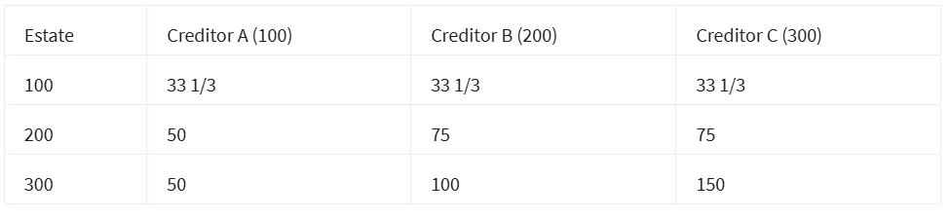
Поділ спадщини
Вавилонський Талмуд надає приклад того, як поділити спадщину у випадку суперечливих претензій. Дивовижно (для книги, якій понад 2000 років), що запропоноване нестандартне рішення є таким же, як і рішення Нуклеолуса.
Ось умови. Особа помирає, заборгувавши гроші трьом кредиторам. Вони повинні 100, 200 і 300 відповідно. Ці борги більші за активи спадщини, тому не можна погасити їх усі. Таблиця нижче показує, як повинні бути розподілені активи відповідно до Талмуду. У випадку, коли спадщина складає лише 100, кожен з трьох кредиторів отримує по 33 1/3. Якщо спадщина складає 200, A отримує 50, а B і C — по 75. Якщо спадщина складає 300, A отримує 50, B — 100, а C — 150.
Notes:
Як виявляється, всі три рядки відповідають Нуклеолусу.
По-перше, подивімося на випадок, коли є 300 для поділу. Якщо (B, C) об'єднаються, вони можуть поділити 200 без будь-якої угоди з A. Це тому, що (B, C) могли б виписати A чек на 100, і A більше не мав би жодних претензій. Отже, (B, C) можуть отримати 200 самі, але для поділу останніх 100 їм потрібно залучити A. Якщо вони поділять це порівну, то виграш A від приєднання до групи буде 50, що дорівнює виграшу (B, C). Ви можете перевірити, що це мінімальна сума, яку отримує кожен або кожна пара при формуванні трійки. Наприклад, (A, B) самі не можуть отримати нічого, оскільки, якщо вони виплатять C, це залишить їх без нічого. Тому, якщо (A, B) хочуть щось отримати, їм потрібно залучити C до групи. Подібно, C не може отримати нічого самостійно, оскільки виплата A і B витратить всі активи. Отже, об'єднання C з (A, B) створює 300 для поділу. У запропонованому рішенні C отримує 150, а (A, B) отримують 150, обидва значно більші за 50.
Середній рядок виглядає більш заплутано. Тут (B, C) можуть отримати 100 з 200 без угоди з A (знову ж таки, виписавши чек A). Отже, як і в останньому рядку, додавання A коштує 100. Якщо A отримує 50, а (B, C) отримують 50, то два виграші від приєднання рівні і вони також є найменшими для кожної зі сторін при приєднанні до іншої групи. Наприклад, (A, C) самі не можуть отримати нічого, тому, коли B приєднується до (A, C), створюється 200 для поділу. Тут B отримує 75, а (A, C) отримують 125. Щоб збалансувати це, B має отримати більше, а або A, або C повинні отримати менше. Але A не може отримати менше, оскільки вона вже отримує 50 при приєднанні до (B, C), і це вже мінімум. Якщо C отримуватиме більше ніж 75, то, коли C приєднується до (A, B), це означатиме, що B отримає менше ніж 75 (оскільки A отримує 50), але тоді B отримає менше при приєднанні до (A, C), ніж C отримає.
Якщо перейти до першого рядка, жодна пара не може отримати нічого самостійно. Навіть (B, C) без A нічого не отримує, оскільки без угоди вони не можуть виплатити A його претензію в 100 і ще залишити щось. Тому, якщо виплати були б не рівними, то той, хто отримав би найменшу виплату, отримав би менше за приєднання до іншої пари. Лише коли виплати врівноважені, ми максимізуємо найменшу виплату.
Існує ще один спосіб пояснити рішення Нуклеолуса. Нагадаємо нашу дискусію про принцип розділеної тканини. Нуклеолус має привабливу особливість: якщо ми забираємо одного з учасників і суму, яку він отримує, то решта двоє учасників ділять те, що залишилось, згідно з принципом розділеної тканини. Розглянемо, наприклад, середній рядок. Якщо ми забираємо A, якому виплачено 50, то B і C мають 150 для розподілу. Оскільки B і C претендують на 200 і 300 відповідно, кожен претендує на всю тканину, тому кожному дають по половині, тобто по 75. Якщо забрати B з його виплатою в 75, залишиться 125 для A і C, щоб поділити. A претендує лише на 100, тому поступається 25 C, тоді як C претендує на 300 і не поступається нічим A. Отже, 100 залишається в суперечці, і це розподіляється порівну, 50/50. Тому A отримує 50, а C — 50 плюс поступлений 25, тобто загалом 75.

Slide 15
Дякую за увагу

